Slide 1

Книгопечатание
Изделие «книжка – ширма»

Slide 2
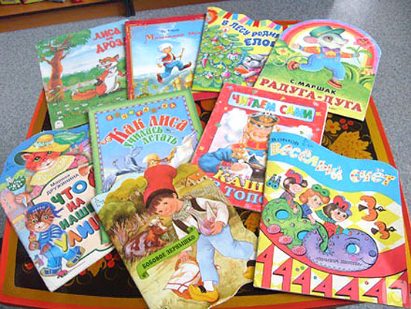

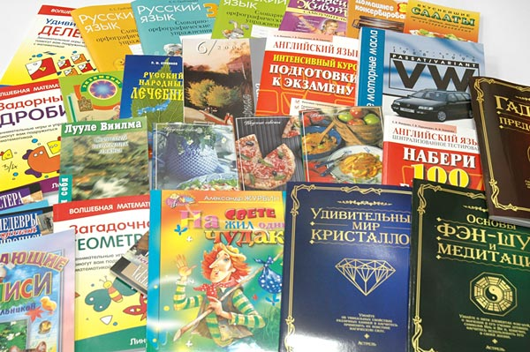

Книги очень разнообразны

Slide 3
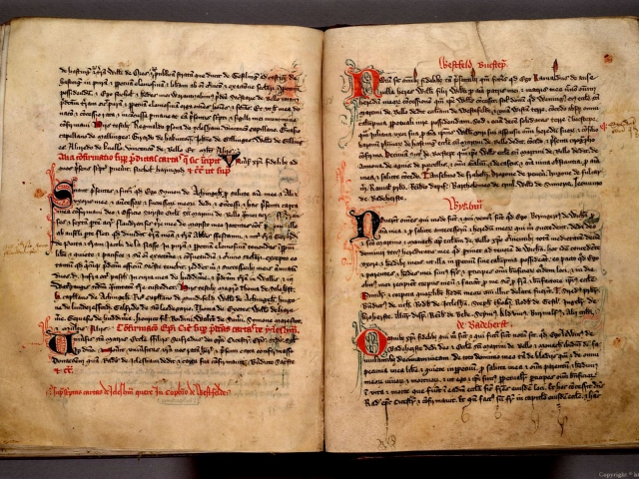
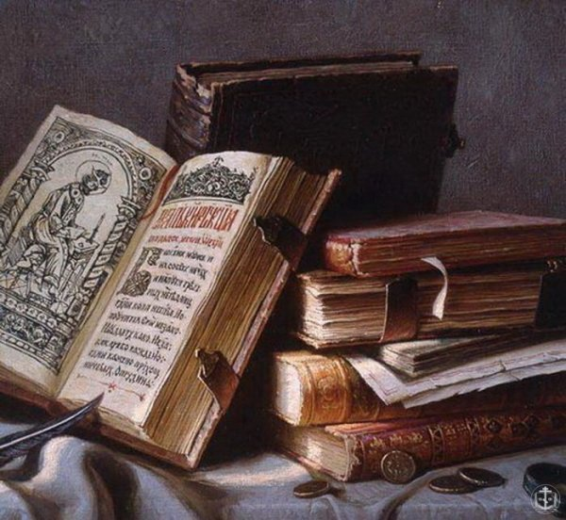

Рукописные книги

Slide 4
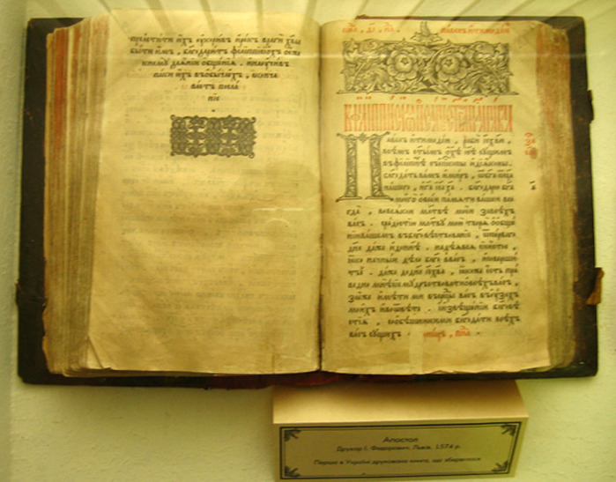
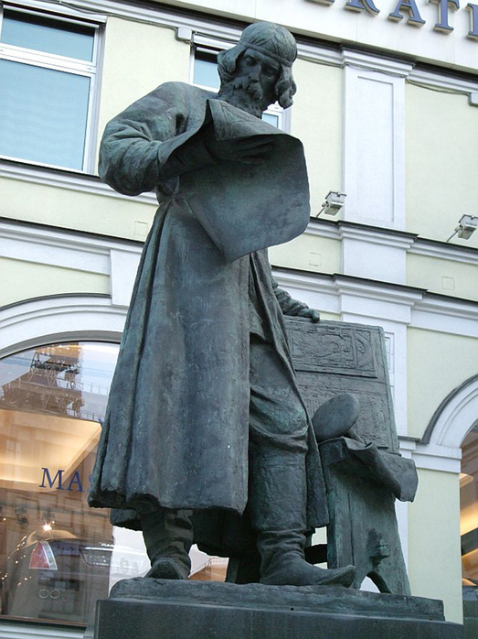
Первопечатник – иван фёдоров

Slide 5


Slide 6
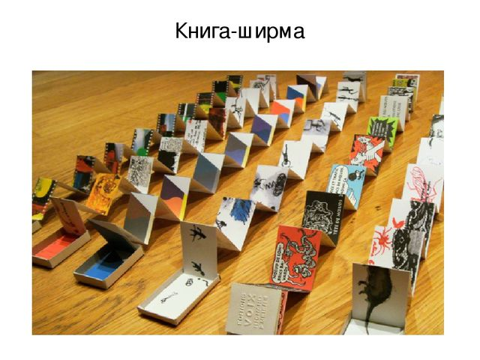
Виды книг

Slide 7


Slide 8


Slide 9
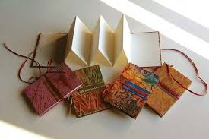

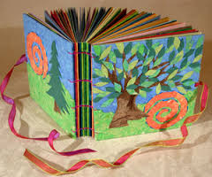
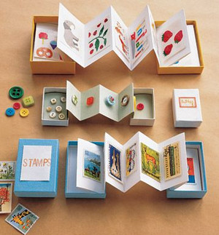
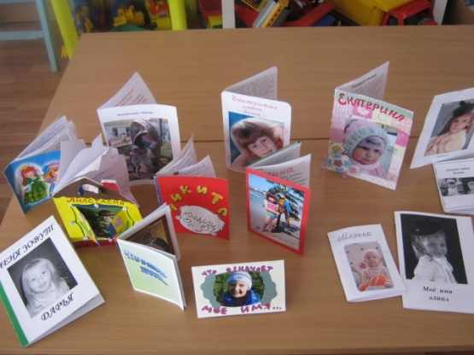
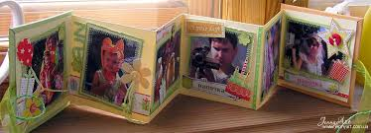

Slide 10
Домашнее задание :
Изготовь свою книжку-ширму и фото отправь учителю
https://www.youtube.com/watch?v=kHmtd2rSqFI
2303001315@ edu.tatar.ru (Cабирова З.Р)
gulina99.ildarovna@mail.ru (Нуриева Г.И)

Slide 11
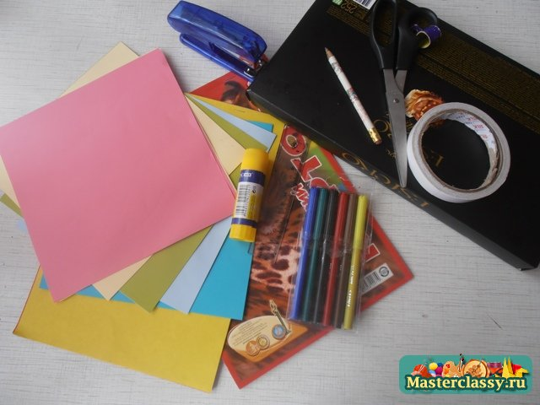
Необходимые материалы

